Slide 1
다이어로그

Slide 2
내 대사, 내 생각

Slide 3
상대 대사

Slide 4
시스템 대사

Slide 5
EP.0 (시작)

Slide 6
EP.0 (시작)
프롤로그
키보드 입력 받기
이름을 입력해주세요
입력 키값: playerName

Slide 7
프롤로그
EP.0 (시작)
...loading 0% (숫자 증가)

Slide 8
프롤로그
EP.0 (시작)
...loading 100%
환영합니다. 000 플레이어님.
출력 키값: playerName

Slide 9
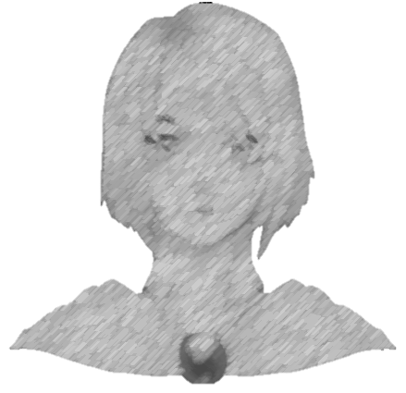
EP.0 (시작)
“으.. 머리야”
누워있던 몸을 일으켜 흙을 털고 일어나니 주위에는 웅성하게 자란 풀과 나무들 뿐이었다.
주인공 얼굴
노이즈 낀 모습
IMG_PlayerNoise

Slide 10
EP.0 (시작)
그나저나 여기가 어디지? 어쩌다가 이 곳에 오게 된 거지?
기억나는게… ㅇㅇㅇ 내 이름 밖에 없다.
주인공 얼굴
노이즈 낀 모습
IMG_PlayerNoise

Slide 11
EP.0 (시작)
주위에 인기척이 느껴지지 않는 걸로 보아 근처에 사람은 없는 듯 하다.
그래도 돌아다니면서 뭐라도 찾아보자
주인공 얼굴
노이즈 낀 모습
IMG_PlayerNoise

Slide 12
EP.0 (시작)
이동-WASD
상호작용-E
채집- 좌클릭
설정-ESC
정보창-TAP

Slide 13
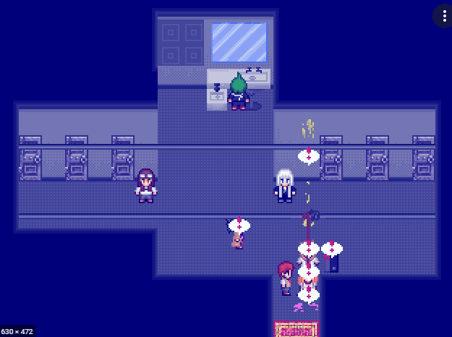
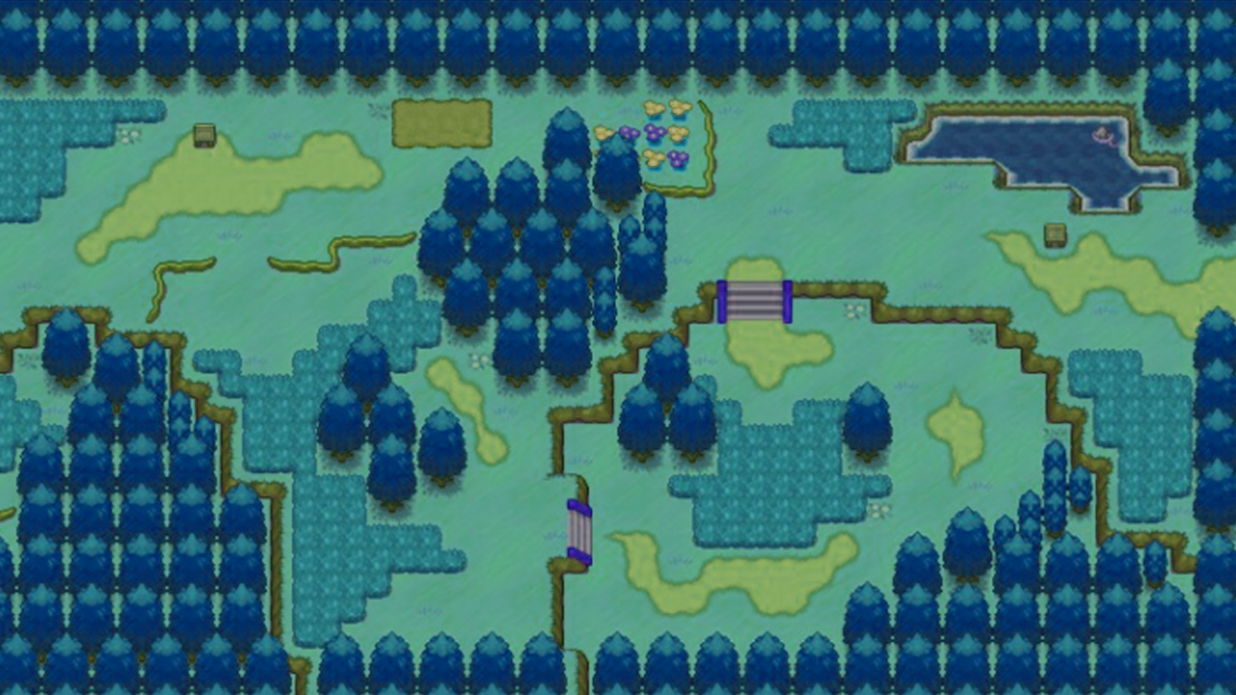
EP.1 새로운 공간
* 튜토리얼 숲-1 상호작용 오브젝트 (느낌표 말풍선으로 표시)
채집자원 돌
팻말
호수
건물 잔해
그루터기
숲-1 오브젝트 위치 (대충)
나무
나무
나무
나무
나무
나무
나무
나무
나무
나무
나무
나무
나무
나무
나무
나무
나무
나무
나무
나무
나무
나무
나무
!
그루터기
!
건물 터
호수
나무
나무
건물
잔해
!
!
나무
나무
나무
나무
나무
나무
나무
팻말
채집자원 생성 제한
나무
나무
나무
나무
나무
나무
나무
나무
나무
나무
나무
나무
나무
나무
나무
나무
나무
나무
나무
나무
나무
나무
나무
나무
나무
나무
나무
나무
나무
나무
나무
나무
나무
나무
나무
!
건물 잔해에서 책 획득하기 전까지 TAP창 비활성화.
나무
나무
나무
나무
나무
처음 생성 위치
나무
나무
Player
채집자원
돌
나무
나무
나무
나무
나무
나무
나무
나무
나무
나무
나무
나무
나무
나무
나무
나무
나무
나무
나무
나무
나무
나무
나무
나무
나무
나무
나무
나무
나무
나무

Slide 14
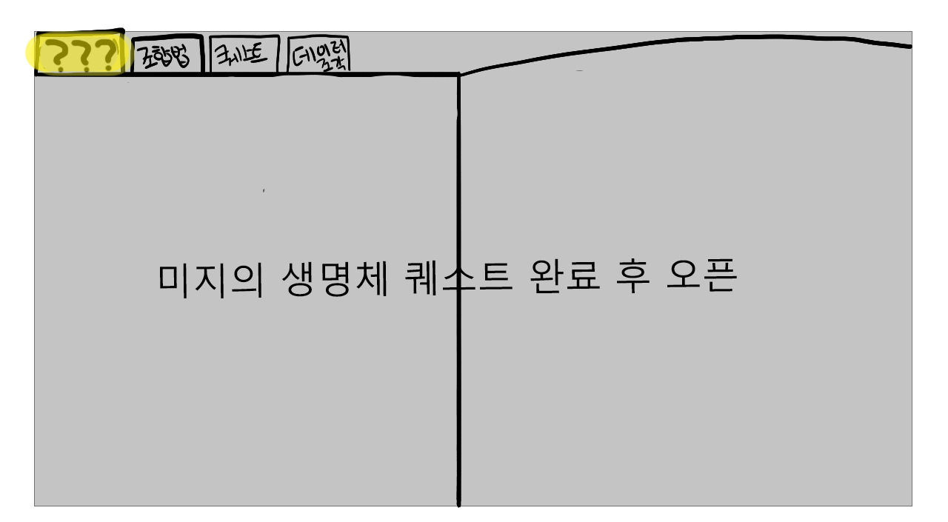
EP.1 낯선 공간
* TAP 화면
(????) 도트 상태: 어떻게 잠겨있지?
조합법: 다 잠김 상태.
퀘스트: 받은 퀘스트.
데이터조각: 다 도트어 상태.

Slide 15
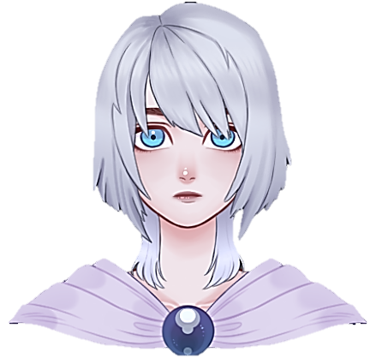
EP.1 낯선 공간
* 채집자원 상호작용시
텍스트 출력
채집 가능
채집시 느낌표 말풍선 있는 픽셀조각 생성.
IMG_PlayerNoise
IMG_PlayerNormal
가지고 있던 단검으로 돌을 부실 수 있을 것 같다.
호수 상호작용O
-> IMG_PlayerNormal
호수 상호작용X
> IMG_PlayerNoise

Slide 16
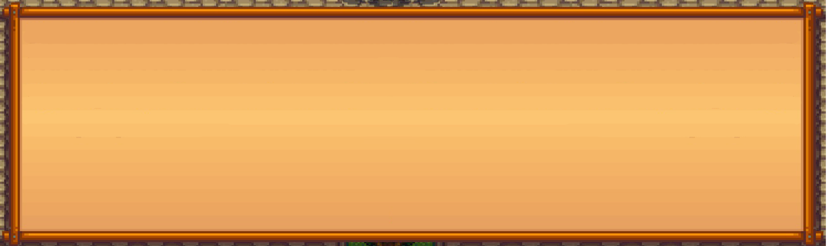
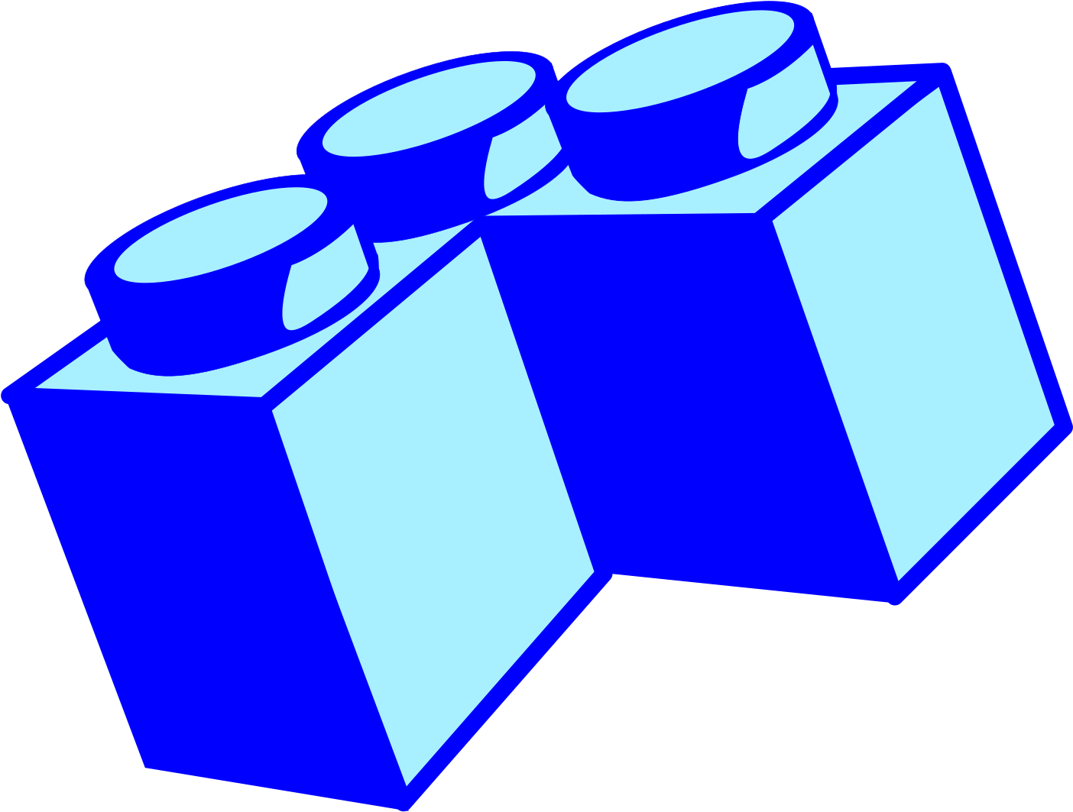
EP.1 낯선 공간
* 픽셀조각 획득 시
얻은 아이템 UI 창
픽셀조각 느낌표 말풍선 비활성화
텍스트 출력
IMG_PlayerNoise
IMG_PlayerNormal
픽셀조각
픽..셀.. 조각? 뭔 진 모르겠지만 가지고 있다 보면 쓸 일이 있지 않을까
호수 상호작용O
-> IMG_PlayerNormal
호수 상호작용X
> IMG_PlayerNoise

Slide 17
EP.1 낯선 공간
* 팻말 상호작용시
텍스트 출력
팻말 느낌표 말풍선 비활성화
IMG_PlayerNoise
IMG_PlayerNormal
드문드문 글자가 지워져 읽을 수 없다.
호수 상호작용O
-> IMG_PlayerNormal
호수 상호작용X
> IMG_PlayerNoise

Slide 18
EP.1 낯선 공간
* 이미 확인한 팻말 상호작용시
- 텍스트 출력
IMG_PlayerNoise
IMG_PlayerNormal
드문드문 글자가 지워져 읽을 수 없다.
호수 상호작용O
-> IMG_PlayerNormal
호수 상호작용X
> IMG_PlayerNoise

Slide 19
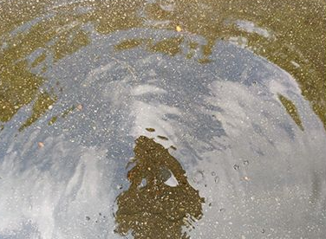

EP.1 낯선 공간
* 호수 상호작용시
- (컷씬 5초) –> 없어도 되긴 함.
IMG_PlayerNormal 출력
텍스트 출력.
호수 느낌표 말풍선 비활성화
IMG_PlayerNoise
IMG_PlayerNormal
호수에 비친 내 모습이 유독 낯설게 느껴진다.
IMG_PlayerNormal

Slide 20
EP.1 낯선 공간
* 이미 확인한 호수 상호작용시
- 텍스트 출력.
IMG_PlayerNoise
IMG_PlayerNormal
호수에 비친 내 모습이 유독 낯설게 느껴진다.
IMG_PlayerNormal
ㅇㅇㅇ
출력 키값: inputName

Slide 21
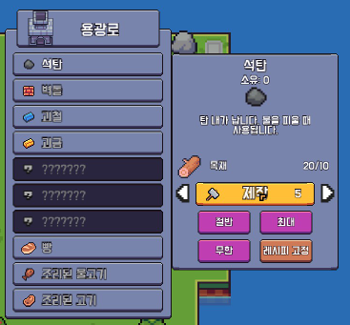
EP.1 낯선 공간
* 건물 잔해 상호작용시
텍스트 출력
IMG_PlayerNoise
IMG_PlayerNormal
잔해 속에 아직 쓸 만한 것들이 있어 보인다.
단검으로 파헤쳐보자
호수 상호작용O
-> IMG_PlayerNormal
호수 상호작용X
> IMG_PlayerNoise

Slide 22
EP.1 낯선 공간
* 건물 잔해 채집시
텍스트 출력
건물잔해 느낌표 말풍선 비활성화
TAP 활성화
도트상태 잠금
조합법, 퀘스트, 데이터 조각 오픈
IMG_PlayerNoise
IMG_PlayerNormal
잔해를 파헤쳐 책 한 권을 획득했다.
잔해 속에 아직 쓸 만한 것들이 있어 보인다.
호수 상호작용O
-> IMG_PlayerNormal
호수 상호작용X
> IMG_PlayerNoise

Slide 23
EP.1 낯선 공간
* 건물 잔해 상호작용시
텍스트 출력
건물잔해 느낌표 말풍선 비활성화
TAP 활성화
도트상태 잠금
조합법, 퀘스트, 데이터 조각 오픈
IMG_PlayerNoise
IMG_PlayerNormal
TAP을 눌러 내용을 확인해보자.

Slide 24
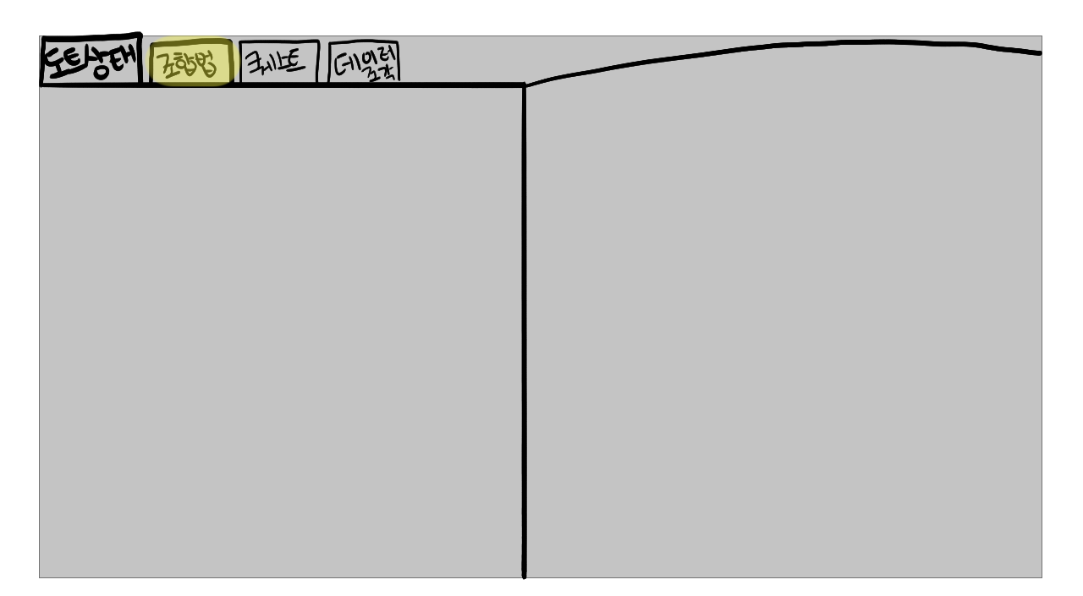
EP.1 낯선 공간
* TAP 화면 (하고있는중)

Slide 25
EP.1 낯선 공간
* 망가진 조합기 상호작용시
텍스트 출력
“조합기를 고치자” 퀘스트 추가 출력
IMG_PlayerNoise
IMG_PlayerNormal
망가졌지만 고쳐서 쓸 수 있을 것 같다.
호수 상호작용O
-> IMG_PlayerNormal
호수 상호작용X
> IMG_PlayerNoise

Slide 26
EP.1 낯선 공간
* 망가진 조합기 상호작용시
텍스트 출력
“조합기를 고치자” 퀘스트 추가 출력
“조합기를 고치자” 퀘스트가 추가 되었다.

Slide 27
EP.1 낯선 공간
* 이미 확인한 망가진 조합기 상호작용시
- 텍스트 출력
IMG_PlayerNoise
IMG_PlayerNormal
망가졌지만 고쳐서 쓸 수 있을 것 같다.
호수 상호작용O
-> IMG_PlayerNormal
호수 상호작용X
> IMG_PlayerNoise

Slide 28
EP.1 낯선 공간
* 그루터기 상호작용시
- 텍스트 출력
IMG_PlayerNoise
IMG_PlayerNormal
도끼가 박혀 있는 그루터기이다.
호수 상호작용O
-> IMG_PlayerNormal
호수 상호작용X
> IMG_PlayerNoise

Slide 29
EP.1 낯선 공간
* 이미 확인한 그루터기 상호작용시
- 텍스트 출력
IMG_PlayerNoise
IMG_PlayerNormal
도끼가 박혀 있는 그루터기이다.
호수 상호작용O
-> IMG_PlayerNormal
호수 상호작용X
> IMG_PlayerNoise

Slide 30
EP.1 낯선 공간
* 데이터 조각 상호작용시
텍스트 출력
데이터조각1 내용 오픈
IMG_PlayerNoise
IMG_PlayerNormal
데이터조각
데이터조각? 이건 어디에 쓰는 거지
Tap을 눌러 내용을 확인해보자
호수 상호작용O
-> IMG_PlayerNormal
호수 상호작용X
> IMG_PlayerNoise

Slide 31
EP.1 낯선 공간
* 숲 – 2 로 이동 할 시
모든 오브젝트 확인 O
->숲2 씬으로 이동.
모든 오브젝트 확인 X
->씬 이동 불가. 텍스트 출력.
IMG_PlayerNoise
IMG_PlayerNormal
아직 살펴 볼 게 더 남아 있는 듯하다.
호수 상호작용O
-> IMG_PlayerNormal
호수 상호작용X
> IMG_PlayerNoise
ㅇㅇㅇ
출력 키값: inputName

Slide 32
EP.1 낯선 공간
* 숲-1 상호작용 오브젝트 (느낌표 말풍선으로 표시)
채집자원 돌
팻말
망가진 조합기
그루터기
숲-1 오브젝트 위치 (대충)
나무
나무
나무
나무
나무
나무
나무
나무
나무
나무
나무
나무
나무
나무
나무
나무
나무
나무
나무
나무
나무
나무
나무
그루터기
건물 터
호수
나무
나무
망가진 조합기
나무
나무
나무
나무
나무
나무
나무
팻말
나무
나무
나무
나무
나무
나무
나무
나무
나무
나무
나무
나무
나무
나무
나무
나무
나무
나무
나무
나무
나무
나무
나무
나무
나무
나무
나무
나무
나무
나무
나무
나무
나무
나무
나무
나무
나무
나무
나무
나무
처음 생성 위치
나무
나무
나무
나무
나무
나무
나무
나무
Player
나무
나무
나무
나무
나무
나무
나무
나무
나무
나무
나무
나무
나무
나무
나무
나무
나무
나무
나무
나무
나무
나무
나무
나무

Slide 33
EP.2 미지의 생명체
* 숲-2 오브젝트
숲-2 오브젝트 위치 (대충)
나무
나무
나무
나무
나무
나무
나무
나무
나무
나무
나무
나무
나무
나무
나무
나무
나무
나무
나무
나무
나무
Player
나무
나무
나무
나무
나무
나무
나무
나무
나무
나무
나무
나무
나무
나무
나무
나무
나무
나무
나무
나무
나무
나무
!
나무
나무
:
나무
나무
나무
나무
나무
나무
나무
나무
나무
나무
나무
나무
나무
나무
나무
나무
나무
나무
나무
나무
나무
나무
나무
나무
나무
나무
나무
나무
나무
나무
나무
나무
나무
나무
나무
나무
나무
나무
나무
나무
나무
나무
나무
나무
나무
나무
나무
나무
나무
나무
나무
나무
나무
나무
나무
나무
나무
나무
나무
나무
나무
나무

Slide 34
EP.2 미지의 생명체
* 숲 던전
숲-2 오브젝트 위치 (대충)
나무
나무
나무
나무
나무
나무
나무
나무
나무
나무
나무
나무
나무
나무
나무
나무
나무
나무
나무
나무
나무
나무
나무
나무
나무
Player
나무
나무
나무
나무
나무
나무
나무
나무
나무
나무
나무
나무
나무
!
!
나무
:
데이터
조각
나무
나무
나무
나무
나무
나무
나무
나무
나무
나무
나무
나무
나무
나무
나무
나무
나무
나무
나무
나무
나무
나무
나무
나무
나무
나무
나무
나무
나무
나무
나무
나무
나무
나무
나무
나무
나무
나무
나무

Slide 35
EP.2 미지의 생명체
* 숲-2 이동시
텍스트 출력
아까 그곳에는 아무도 없었지. 이곳에는 있어야 할텐데
여긴 대체 어디인 거지?
IMG_PlayerNormal

Slide 36
EP.2 미지의 생명체
* 도트 상호작용시
EP.0 출력
“음?”
IMG_PlayerNormal

Slide 37
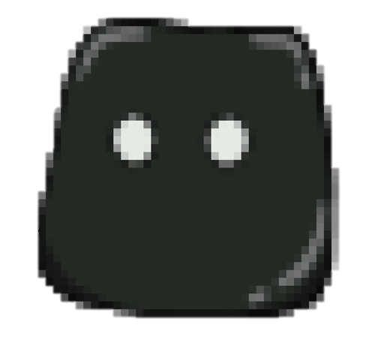
EP.2 미지의 생명체
“움!”
의문의 생명체

Slide 38
EP.2 미지의 생명체
검은 생명체는 가까이 다가와 내 다리에 얼굴을 문지르기 시작했다.
그 모습이 귀여워 쓰다듬어 주기 위해 쪼그려 앉는 순간
IMG_PlayerNormal

Slide 39
EP.2 미지의 생명체
!!!.
검은 생명체는 튀어 올라 주머니를 낚아채 갔다.
IMG_PlayerNormal

Slide 40
EP.2 미지의 생명체
“움! 우움!”
의문의 생명체

Slide 41
EP.2 미지의 생명체
검은 생명체는 주머니 속의 픽셀조각에 관심을 보였다.
픽셀조각을 힘껏 물었지만 딱딱한 픽셀조각을 부시기에는 역부족이었다.
IMG_PlayerNormal
의문의 생명체

Slide 42
EP.2 미지의 생명체
눈물 나는
“웅…”
의문의 생명체

Slide 43
EP.2 미지의 생명체
콧물
코먹는소리 수정하기
/주르륵/
의문의 생명체

Slide 44
EP.2 미지의 생명체
추워하는 걸까?
몸을 부들부들 떨고 콧물을 훌쩍이고 있다.
아까 본 폐허 공간이 위험하긴 해도 여기보다는 덜 추울 것 같다.
IMG_PlayerNormal
의문의 생명체

Slide 45
EP.2 미지의 생명체
“따뜻한 곳을 데려다 줄게. 같이 갈래?”
도트를 향해 조심스레 손을 뻗어보았다
IMG_PlayerNormal
의문의 생명체

Slide 46
EP.2 미지의 생명체
콧물
의문의 생명체

Slide 47
숲-2
* 도트 상호작용시
텍스트 출력
“조합기를 고치자” 퀘스트 추가 출력
“조합기를 고치자” 퀘스트가 추가 되었다.

Slide 48
숲-2
* 도트 상호작용시
텍스트 출력
“조합기를 고치자” 퀘스트 추가 출력
“조합기를 고치자” 퀘스트가 추가 되었다.

Slide 49
숲-2
* 도트 상호작용시
텍스트 출력
“조합기를 고치자” 퀘스트 추가 출력
대사 창
이미지 창
이름 창

